Slide 1
بِسم اللّه الرَّحمن الرَّحیم
سُبحانَ اللّه الذی بیده ملکوت کُلِّ شیء وَ اِلَیهِ تُرجَعون

Slide 2
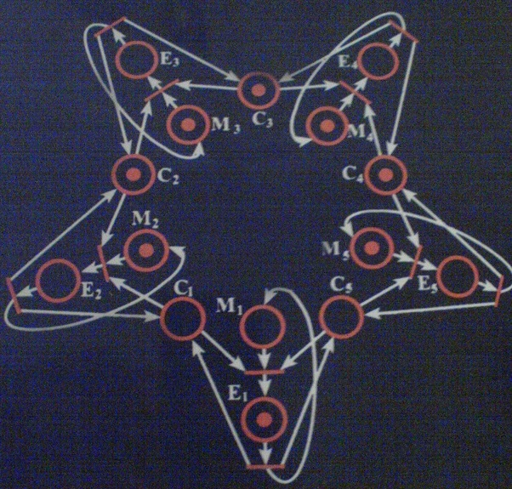
فصل دوم
شبیه سازی سیستم های گسسته
دانشگده فنی حرفه ای ملایر
گروه مهندسی کامپیوتر

Slide 3
فهرست مطالب
مدلهای جریان زمان
شبیه سازی تصادفی
احتمال
متغیرهای تصادفی و فضای نمونه
واژگان و مفاهیم مدل های آماری در شبیه سازی
مدلهای آماری مفید در شبیه سازی
توزیع های گسسته
توزیع های پیوسته
پروسه پواسن
توزیع های تجربی
استقلال و یکنواختی
استفاده از اعداد تصادفی در فضای نمونه
شبه تصادفی
روتین های مولد تصادفی

Slide 4

مدل های جریان زمان
مکانیزم جریان زمان در شبیه سازی سیستمها: باید زمان سیستم را از مرحلۀ آغازین، زمان صفر تا انتهای عملیات (پریود شبیه سازی) حرکت داد و آن را با گامهایی سپری کرد.
جریان زمان در شبیه سازی برای اجرای سیستم و جمع آوری داده های عملیات، گام اساسی کار است.
2 مدل جریان زمان در شبیه سازی گسسته:
  1- مدل گام ثابت: با یک تایمر، ساعت سیستم شبیه سازی میشود و این ساعت بوسیلۀ ثابت زمانی $τ$ به روز درمی آید. وقایع رخداده در اثنای این پریودهای زمانی کوتاه ($τ$ ) بررسی و سرویس داده میشوند.
  2- مدل گام متغیر یا واقعۀ بعدی: در این مدل، زمان را «پیش آمد بعدی» تعیین نموده و این پیش آمد ساعت شبیه سازی را منظم میکند که روشی بسیار سریع و کارا است.

Slide 5
فهرست مطالب
مدلهای جریان زمان
شبیه سازی تصادفی
احتمال
متغیرهای تصادفی و فضای نمونه
واژگان و مفاهیم مدل های آماری در شبیه سازی
مدلهای آماری مفید در شبیه سازی
توزیع های گسسته
توزیع های پیوسته
پروسه پواسن
توزیع های تجربی
استقلال و یکنواختی
استفاده از اعداد تصادفی در فضای نمونه
شبه تصادفی
روتین های مولد تصادفی

Slide 6
شبیه سازی تصادفی
سیستم های تصادفی (stochastic): احتمالات در این سیستمها نقش اساسی دارند و حداقل یکی از پارامترهای آن را تشکیل میدهند. رفتارشان ماهیتاً تصادفی و غیرتکراری است.
  مثال: سیستم رزرو بلیط، ورود مشتری به مغازه، تقاضای خط تلفن
سیستم های گسسته به دو دسته تقسیم میشوند:
  1- قطعی
  2- غیرقطعی – تصادفی
پیاده سازی سیستم تصادفی مشکل تر است زیرا مولدهای تصادفی خاص خود را نیاز دارد. یعنی برای شبیه سازی و مطالعۀ سیستمهای تصادفی به مولد تصادفی و شبیه سازی نیاز داریم که از توزیع های مختلفی پیروی میکنند.

Slide 7
فهرست مطالب
مدلهای جریان زمان
شبیه سازی تصادفی
احتمال
متغیرهای تصادفی و فضای نمونه
واژگان و مفاهیم مدل های آماری در شبیه سازی
مدلهای آماری مفید در شبیه سازی
توزیع های گسسته
توزیع های پیوسته
پروسه پواسن
توزیع های تجربی
استقلال و یکنواختی
استفاده از اعداد تصادفی در فضای نمونه
شبه تصادفی
روتین های مولد تصادفی

Slide 8
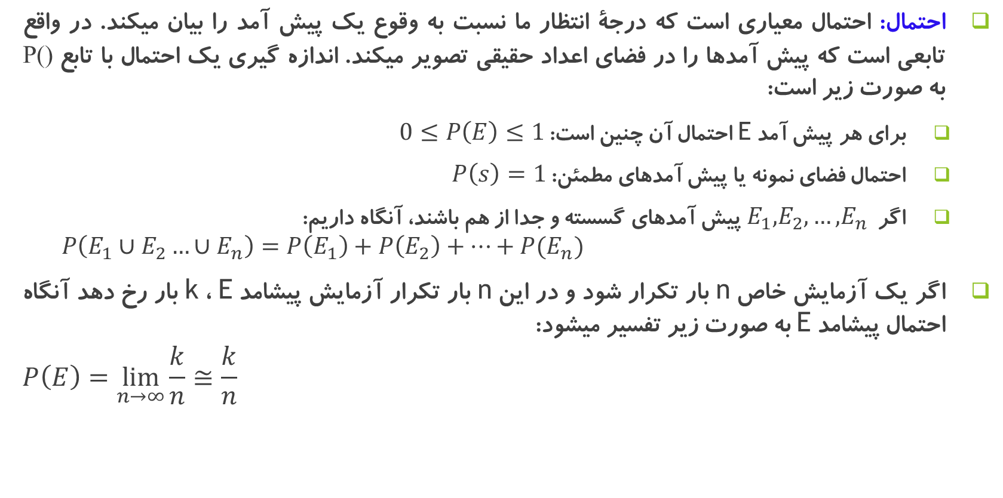
احتمال
احتمال: احتمال معیاری است که درجۀ انتظار ما نسبت به وقوع یک پیش آمد را بیان میکند. در واقع تابعی است که پیش آمدها را در فضای اعداد حقیقی تصویر میکند. اندازه گیری یک احتمال با تابع P() به صورت زیر است:
  برای هر پیش آمد E احتمال آن چنین است: $0≤P\left(E\right)≤1$
  احتمال فضای نمونه یا پیش آمدهای مطمئن: $P\left(s\right)=1$
  اگر $E_{1}, E_{2}, …, E_{n}$ پیش آمدهای گسسته و جدا از هم باشند، آنگاه داریم:
  $$P\left(E_{1}∪E_{2}…∪E_{n}\right)=P\left(E_{1}\right)+P\left(E_{2}\right)+…+P(E_{n})$$
اگر یک آزمایش خاص n بار تکرار شود و در این n بار تکرار آزمایش پیشامد E ، k بار رخ دهد آنگاه احتمال پیشامد E به صورت زیر تفسیر میشود:
$$P\left(E\right)=\lim_{n→∞}{\frac{k}{n}≅\frac{k}{n}}$$

Slide 9
فهرست مطالب
مدلهای جریان زمان
شبیه سازی تصادفی
احتمال
متغیرهای تصادفی و فضای نمونه
واژگان و مفاهیم مدل های آماری در شبیه سازی
مدلهای آماری مفید در شبیه سازی
توزیع های گسسته
توزیع های پیوسته
پروسه پواسن
توزیع های تجربی
استقلال و یکنواختی
استفاده از اعداد تصادفی در فضای نمونه
شبه تصادفی
روتین های مولد تصادفی

Slide 10
متغیرهای تصادفی و فضای نمونه
فضای نمونۀ یک آزمایش: نتایج حاصل از یک فرایند یا متغیر تصادفی است که بر اساس توزیع تعریف شده ایجاد گردیده و به توابع آن، توابع مولد تصادفی میگویند.
مثال: اگر فرایند کنترل یک کامپیوتر «خراب» یا «سالم» باشد، آنگاه داریم:
  فضای نمونه S : {خراب، سالم}
  متغیر تصادفی X : {0، 1}
  سالم: X=0 و خراب: X=1
  فضای نمونه S : {کاملاً خراب، نسبتاً خراب، کاملاً سالم، ...}
  متغیر تصادفی X : {0، 1، 2، ...}
متغیر تصادفی: یک متغیر تصادفی مثل X با یک نگاشت عناصر فضای نمونه را ایجاد میکند. در واقع یک عدد حقیقی را به هریک از پیش آمدهای فضای نمونه نسبت میدهد.
عناصر فضای نمونه میتوانند گسسته، پیوسته یا ترکیبی باشند.

Slide 11
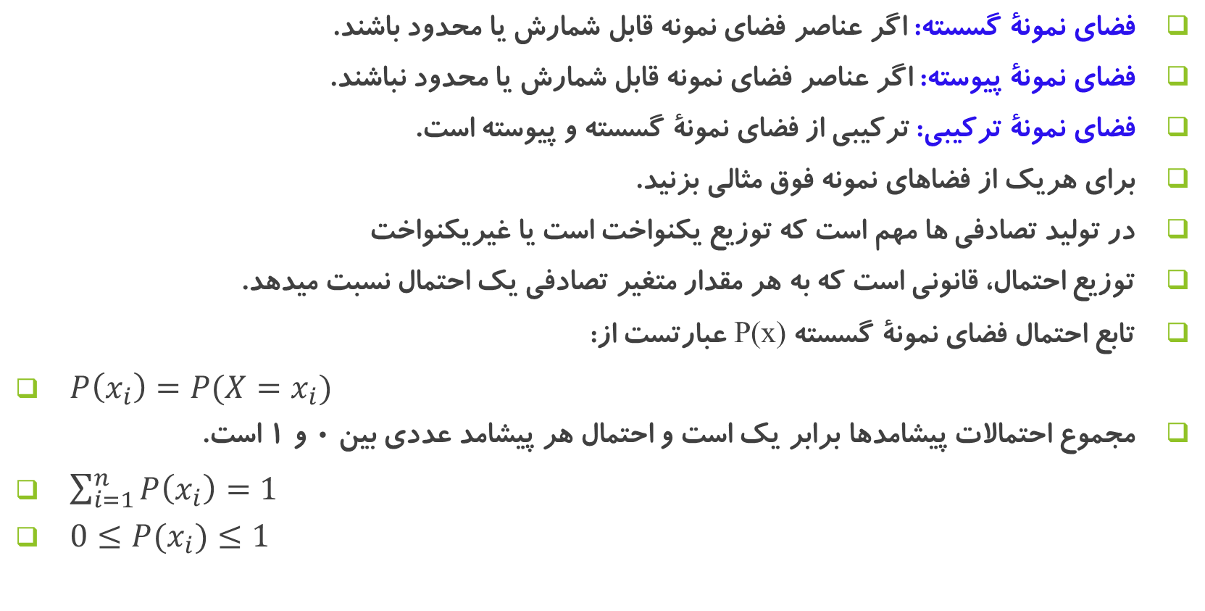
متغیرهای تصادفی و فضای نمونه (ادامه)
فضای نمونۀ گسسته: اگر عناصر فضای نمونه قابل شمارش یا محدود باشند.
فضای نمونۀ پیوسته: اگر عناصر فضای نمونه قابل شمارش یا محدود نباشند.
فضای نمونۀ ترکیبی: ترکیبی از فضای نمونۀ گسسته و پیوسته است.
برای هریک از فضاهای نمونه فوق مثالی بزنید.
در تولید تصادفی ها مهم است که توزیع یکنواخت است یا غیریکنواخت
توزیع احتمال، قانونی است که به هر مقدار متغیر تصادفی یک احتمال نسبت میدهد.
تابع احتمال فضای نمونۀ گسسته P(x) عبارتست از:
$P\left(x_{i}\right)=P(X=x_{i})$
مجموع احتمالات پیشامدها برابر یک است و احتمال هر پیشامد عددی بین 0 و 1 است.
$\sum_{i=1}^{n}{P\left(x_{i}\right)=1}$
$0≤P(x_{i})≤1$

Slide 12
فهرست مطالب
مدلهای جریان زمان
شبیه سازی تصادفی
احتمال
متغیرهای تصادفی و فضای نمونه
واژگان و مفاهیم مدل های آماری در شبیه سازی
مدلهای آماری مفید در شبیه سازی
توزیع های گسسته
توزیع های پیوسته
پروسه پواسن
توزیع های تجربی
استقلال و یکنواختی
استفاده از اعداد تصادفی در فضای نمونه
شبه تصادفی
روتین های مولد تصادفی

Slide 13
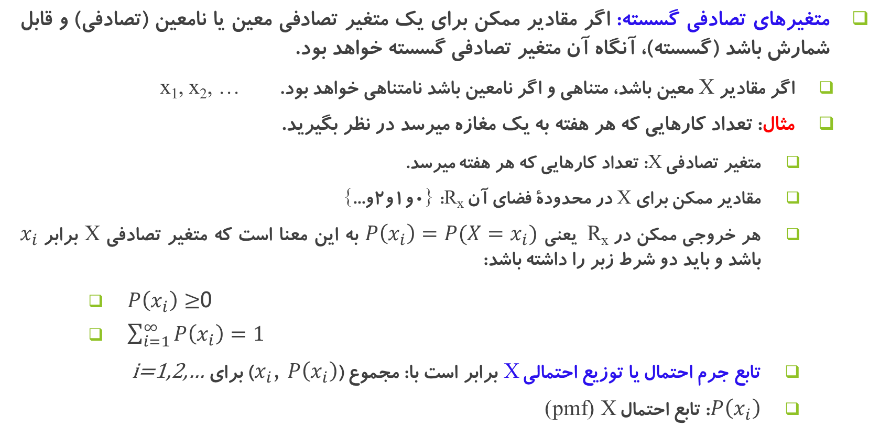
واژگان و مفاهیم مدل های آماری در شبیه سازی
متغیرهای تصادفی گسسته: اگر مقادیر ممکن برای یک متغیر تصادفی معین یا نامعین (تصادفی) و قابل شمارش باشد (گسسته)، آنگاه آن متغیر تصادفی گسسته خواهد بود.
  اگر مقادیر X معین باشد، متناهی و اگر نامعین باشد نامتناهی خواهد بود. x₁, x₂, …
  مثال: تعداد کارهایی که هر هفته به یک مغازه میرسد در نظر بگیرید.
    متغیر تصادفی X: تعداد کارهایی که هر هفته میرسد.
    مقادیر ممکن برای X در محدودۀ فضای آن R_{x}: {0و1و2و...}
    هر خروجی ممکن در R_{x} یعنی $P\left(x_{i}\right)=P(X=x_{i})$ به این معنا است که متغیر تصادفی X برابر $x_{i}$ باشد و باید دو شرط زبر را داشته باشد:
    $P\left(x_{i}\right)≥$0
    $\sum_{i=1}^{∞}{P\left(x_{i}\right)=1}$
    تابع جرم احتمال یا توزیع احتمالی X برابر است با: مجموع ($x_{i}$, $P\left(x_{i}\right)$) برای i=1,2,…
    $P\left(x_{i}\right)$: تابع احتمال X (pmf)

Slide 14
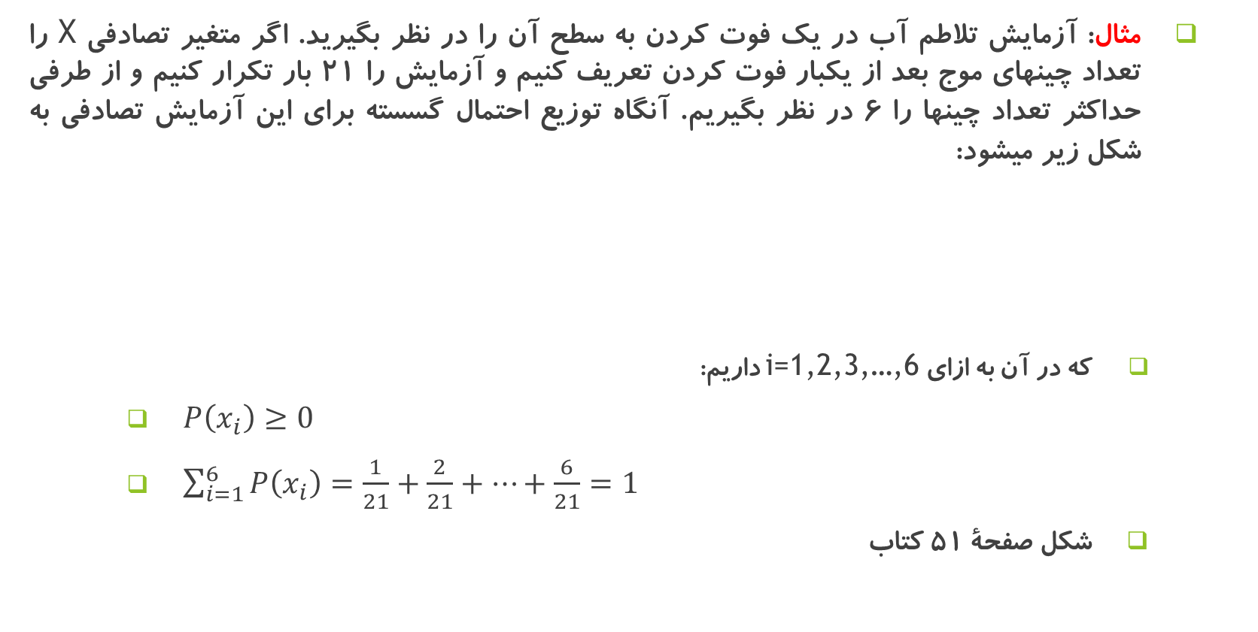
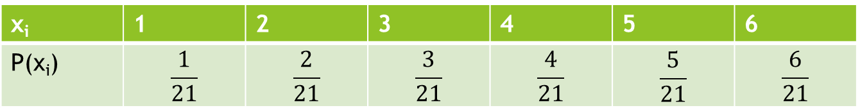
واژگان و مفاهیم مدل های آماری در شبیه سازی (ادامه)
  مثال: آزمایش تلاطم آب در یک فوت کردن به سطح آن را در نظر بگیرید. اگر متغیر تصادفی X را تعداد چینهای موج بعد از یکبار فوت کردن تعریف کنیم و آزمایش را 21 بار تکرار کنیم و از طرفی حداکثر تعداد چینها را 6 در نظر بگیریم. آنگاه توزیع احتمال گسسته برای این آزمایش تصادفی به شکل زیر میشود:
    که در آن به ازای i=1,2,3,…,6 داریم:
    $P\left(x_{i}\right)≥0$
    $\sum_{i=1}^{6}{P\left(x_{i}\right)=\frac{1}{21}+\frac{2}{21}+…+\frac{6}{21}=1}$
    شکل صفحۀ 51 کتاب
x_{i} | 1 | 2 | 3 | 4 | 5 | 6
P(x_{i}) | $$\frac{1}{21}$$ | $$\frac{2}{21}$$ | $$\frac{3}{21}$$ | $$\frac{4}{21}$$ | $$\frac{5}{21}$$ | $$\frac{6}{21}$$

Slide 15
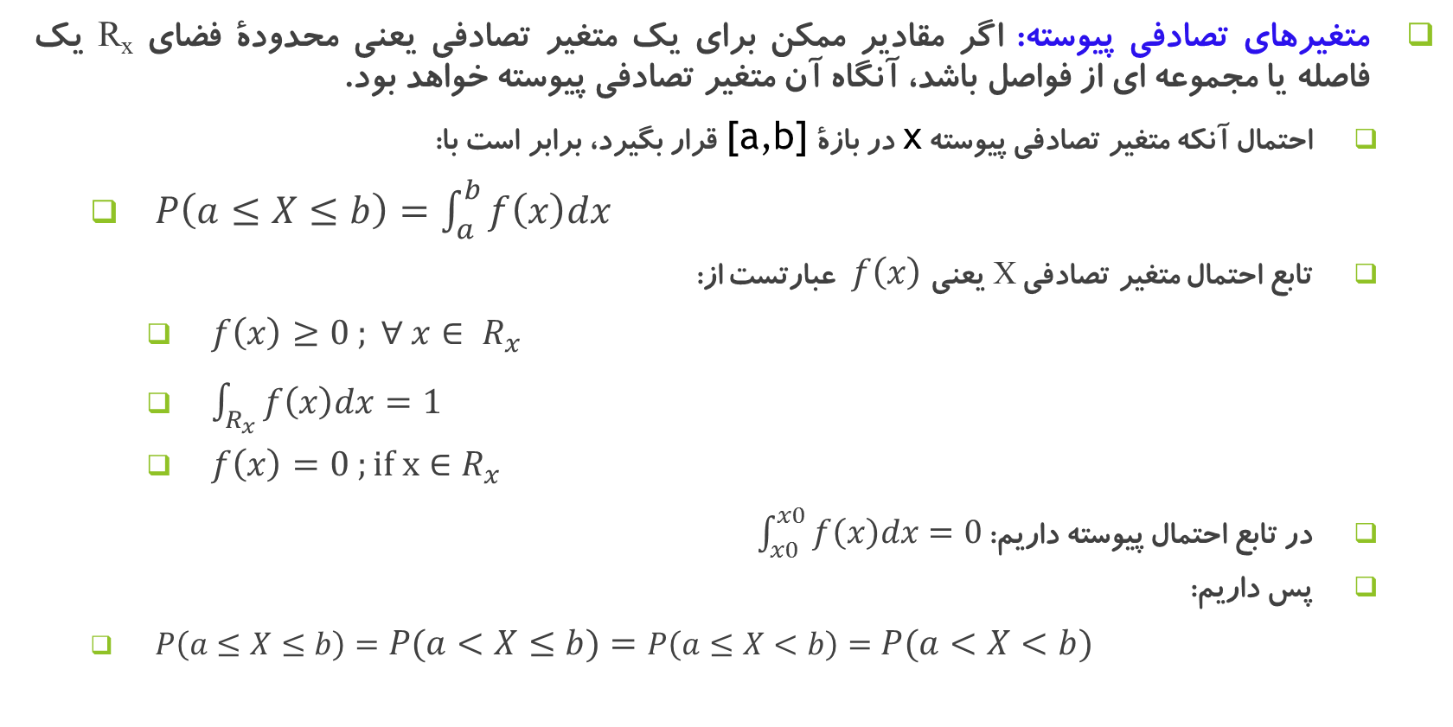
واژگان و مفاهیم مدل های آماری در شبیه سازی (ادامه)
متغیرهای تصادفی پیوسته: اگر مقادیر ممکن برای یک متغیر تصادفی یعنی محدودۀ فضای R_{x} یک فاصله یا مجموعه ای از فواصل باشد، آنگاه آن متغیر تصادفی پیوسته خواهد بود.
  احتمال آنکه متغیر تصادفی پیوسته x در بازۀ [a,b] قرار بگیرد، برابر است با:
  $P\left(a≤X≤b\right)=\int_{a}^{b}{f\left(x\right)dx}$
  تابع احتمال متغیر تصادفی X یعنی $f\left(x\right)$ عبارتست از:
    $f\left(x\right)≥0 ; ∀ x∈ R_{x}$
    $\int_{R_{x}}{f\left(x\right)dx=1}$
    $f\left(x\right)=0 ;if x∈R_{x}$
  در تابع احتمال پیوسته داریم: $\int_{x0}^{x0}{f\left(x\right)dx}=0$
  پس داریم:
  $P\left(a≤X≤b\right)=P\left(a<X≤b\right)=P\left(a≤X<b\right)=P\left(a<X<b\right)$

Slide 16
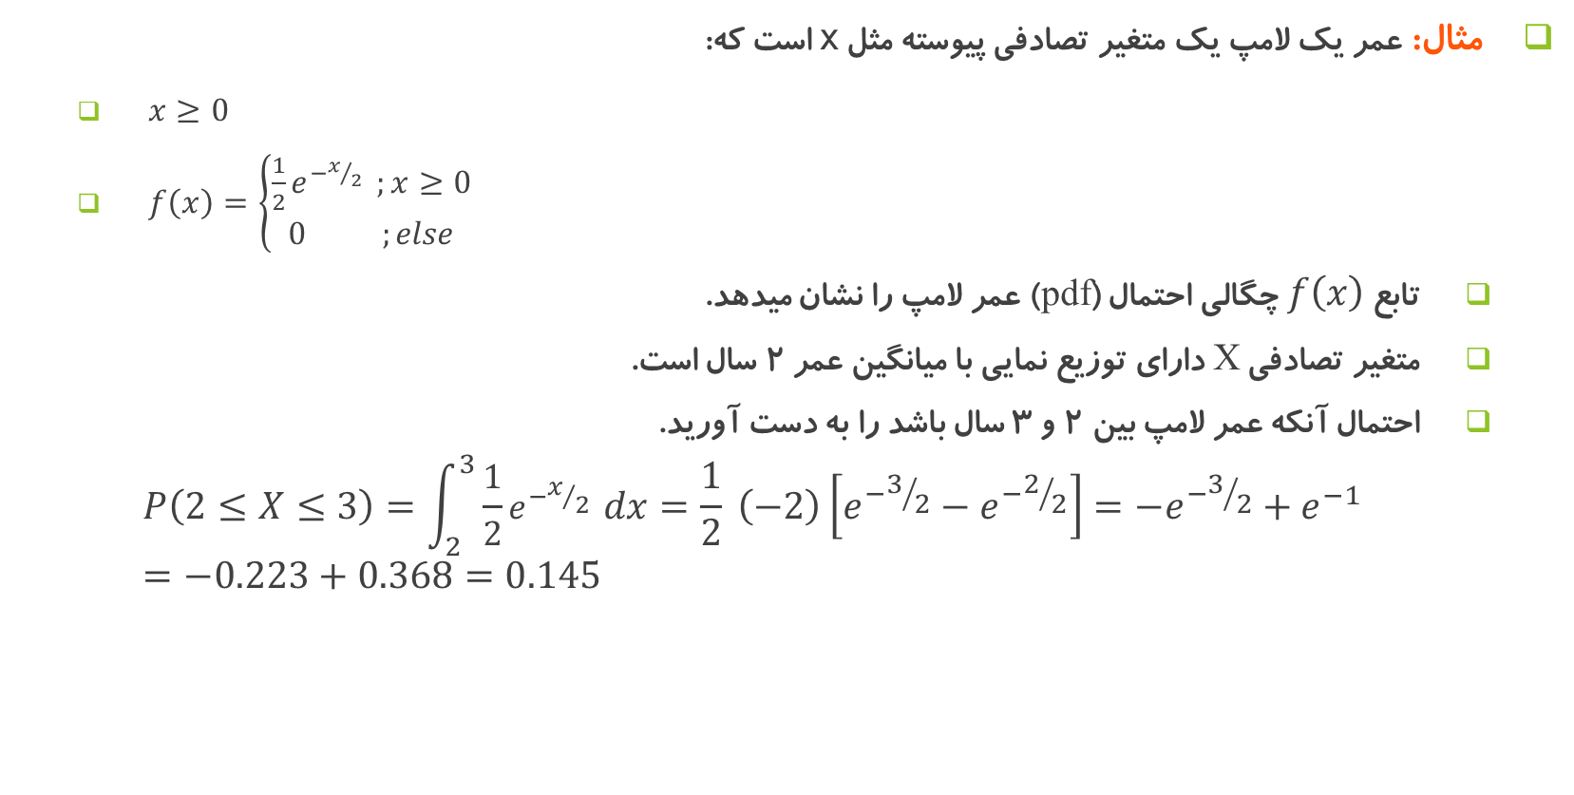
واژگان و مفاهیم مدل های آماری در شبیه سازی (ادامه)
مثال: عمر یک لامپ یک متغیر تصادفی پیوسته مثل x است که:
  $x≥0$
  $f\left(x\right)=\left\{\begin{aligned}\frac{1}{2}e^{−x/2 } ;x≥0 \\ 0 ;else\end{aligned}\right.$
  تابع $f\left(x\right)$ چگالی احتمال (pdf) عمر لامپ را نشان میدهد.
  متغیر تصادفی X دارای توزیع نمایی با میانگین عمر 2 سال است.
  احتمال آنکه عمر لامپ بین 2 و 3 سال باشد را به دست آورید.
  $$P\left(2≤X≤3\right)=\int_{2}^{3}{\frac{1}{2}e^{−x/2 }}dx=\frac{1}{2} \left(−2\right)\left[e^{−3/2}−e^{−2/2}\right]=−e^{−3/2}+e^{−1}=−0.223+0.368=0.145$$

Slide 17
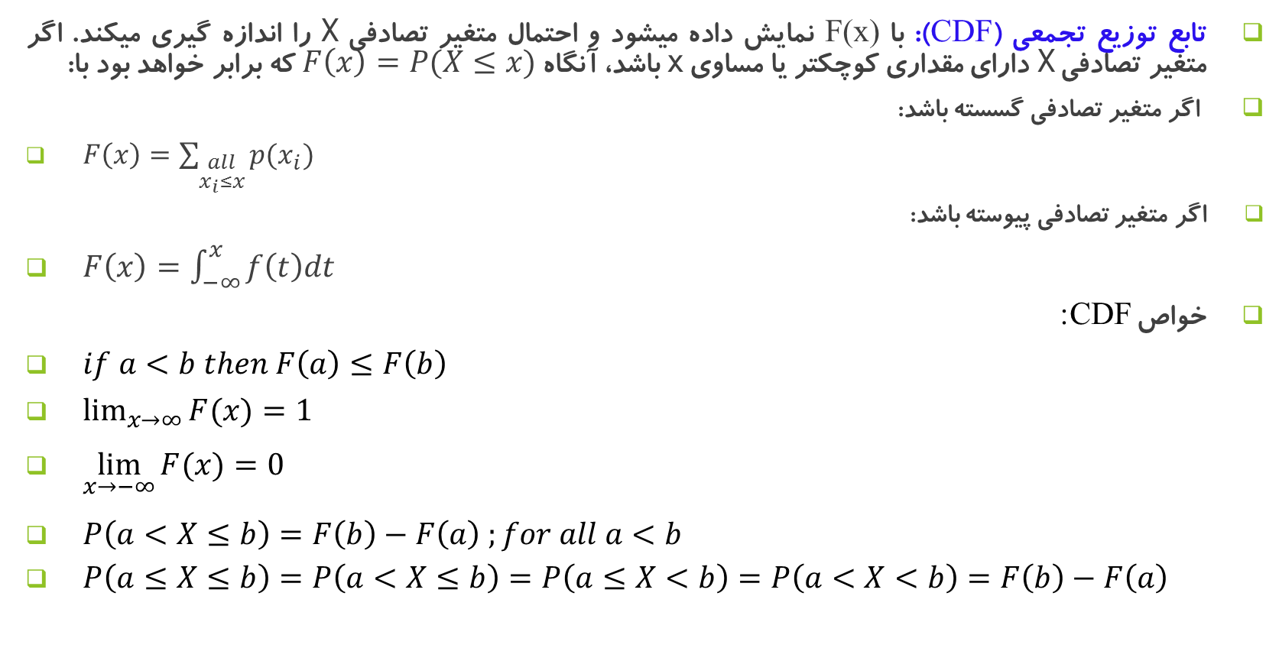
واژگان و مفاهیم مدل های آماری در شبیه سازی (ادامه)
تابع توزیع تجمعی (CDF): با F(x) نمایش داده میشود و احتمال متغیر تصادفی X را اندازه گیری میکند. اگر متغیر تصادفی X دارای مقداری کوچکتر یا مساوی x باشد، آنگاه $F\left(x\right)=P(X≤x)$ که برابر خواهد بود با:
اگر متغیر تصادفی گسسته باشد:
$F\left(x\right)=\sum_{\begin{aligned}all \\ x_{i}≤x\end{aligned}}{p(x_{i})}$
اگر متغیر تصادفی پیوسته باشد:
$F\left(x\right)=\int_{−∞}^{x}{f\left(t\right)dt}$
خواص CDF:
$if a<b then F\left(a\right)≤F\left(b\right)$
$\lim_{x\overset{→}{}∞}{F(x)}=1$
$\lim_{x\overset{→}{}−∞}{F(x)}=0$
$P\left(a<X≤b\right)=F\left(b\right)−F\left(a\right) ;for all a<b$
$P\left(a≤X≤b\right)=P\left(a<X≤b\right)=P\left(a≤X<b\right)=P\left(a<X<b\right)=F\left(b\right)−F\left(a\right)$

Slide 18

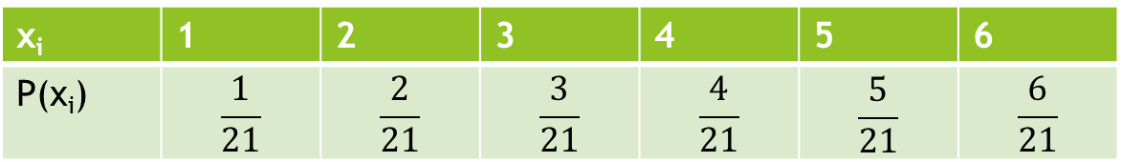
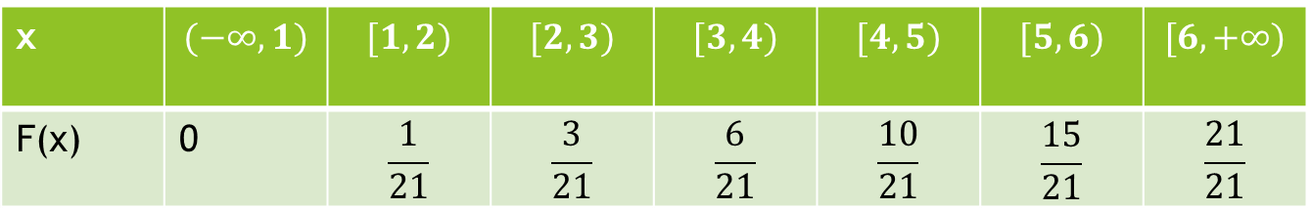
واژگان و مفاهیم مدل های آماری در شبیه سازی (ادامه)
مثال: محاسبۀ تابع توزیع تجمعی (cdf) برای متغیر گسسته
    (تعداد چینهای موج آب بعد از یکبار فوت کردن)
نکته: اگر X یک متغیر تصادفی گسسته با مقادیر x1, x2, …, xn باشد، که $x_{1}<x_{2}<…$ باشد، آنگاه تابع توزیع تجمعی آن پله ای خواهد بود. یعنی مقدار cdf در بازۀ $[x_{i−1}, x_{i}]$ ثابت است بعد به اندازۀ $P(x_{i})$ در $x_{i}$ پرش میکند.
x_{i} | 1 | 2 | 3 | 4 | 5 | 6
P(x_{i}) | $$\frac{1}{21}$$ | $$\frac{2}{21}$$ | $$\frac{3}{21}$$ | $$\frac{4}{21}$$ | $$\frac{5}{21}$$ | $$\frac{6}{21}$$
x | $$(−∞, 1)$$ | $$[1, 2)$$ | $$[2, 3)$$ | $$[3, 4)$$ | $$[4, 5)$$ | $$[5, 6)$$ | $$[6, +∞)$$
F(x) | 0 | $$\frac{1}{21}$$ | $$\frac{3}{21}$$ | $$\frac{6}{21}$$ | $$\frac{10}{21}$$ | $$\frac{15}{21}$$ | $$\frac{21}{21}$$

Slide 19

واژگان و مفاهیم مدل های آماری در شبیه سازی (ادامه)
مثال: محاسبۀ تابع توزیع تجمعی (cdf) برای متغیر پیوسته
    (طول عمر لامپ)
    $$F\left(x\right)=\frac{1}{2}\int_{0}^{x}{e^{−t/2}dt=1−e^{−x/2}}$$
    احتمال آنکه لامپ کمتر از 2 سال عمر کند.
    $$P\left(0≤X≤2\right)=F\left(2\right)−F\left(0\right)=F\left(2\right)=1−e^{−1}$$
    احتمال آنکه لامپ بین2 تا 3 سال عمر کند.
    $$P\left(2≤X≤3\right)=F\left(3\right)−F\left(2\right)=\left(1−e^{−3/2}\right)−\left(1−e^{−1}\right)=−e^{−3/2}+e^{−1}=0.145$$

Slide 20
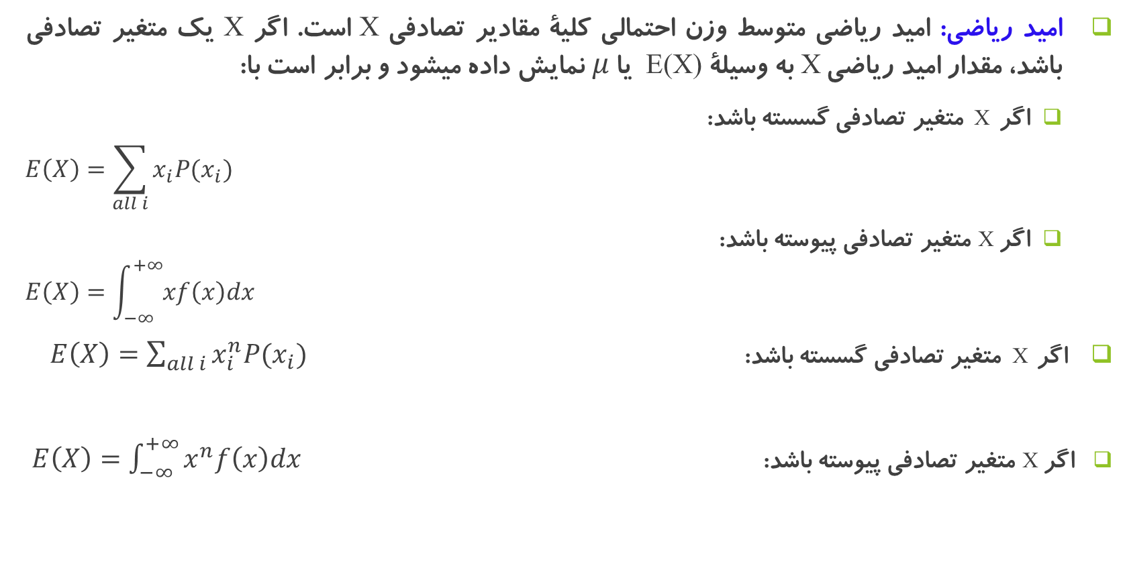
واژگان و مفاهیم مدل های آماری در شبیه سازی (ادامه)
امید ریاضی: امید ریاضی متوسط وزن احتمالی کلیۀ مقادیر تصادفی X است. اگر X یک متغیر تصادفی باشد، مقدار امید ریاضی X به وسیلۀ E(X) یا $μ$نمایش داده میشود و برابر است با:
  اگر X متغیر تصادفی گسسته باشد:
$$E\left(X\right)=\sum_{all i}{x_{i}P(x_{i})}$$
  اگر X متغیر تصادفی پیوسته باشد:
$$E\left(X\right)=\int_{−∞}^{+∞}{xf\left(x\right)dx}$$
  اگر X متغیر تصادفی گسسته باشد: $E\left(X\right)=\sum_{all i}{x_{i}^{n}P(x_{i})}$
  اگر X متغیر تصادفی پیوسته باشد: $E\left(X\right)=\int_{−∞}^{+∞}{x^{n}f\left(x\right)dx}$

Slide 21
فهرست مطالب
مدلهای جریان زمان
شبیه سازی تصادفی
احتمال
متغیرهای تصادفی و فضای نمونه
واژگان و مفاهیم مدل های آماری در شبیه سازی
مدلهای آماری مفید در شبیه سازی
توزیع های گسسته
توزیع های پیوسته
پروسه پواسن
توزیع های تجربی
استقلال و یکنواختی
استفاده از اعداد تصادفی در فضای نمونه
شبه تصادفی
روتین های مولد تصادفی

Slide 22
واژگان و مفاهیم مدل های آماری در شبیه سازی (ادامه)
مد:
اگر X متغیر تصادفی گسسته باشد: (مقدار متغیر تصادفی که بیشتر رخ میدهد)
اگر X متغیر تصادفی پیوسته باشد: (ماکزیمم مقدار pdf است)
مد ممکن است واحد نباشد و اگر مقدار مد در دو مقدار متغیر تصادفی رخ دهد، توزیع چند مدی گفته میشود.

